Slide 1

سیاستهای هم افزائی اجتماعی در تحول راهبردی نظام تربیت
پژوهش 1375-1402
تدوین اسناد مبنا 1402-1400
1402

Slide 2
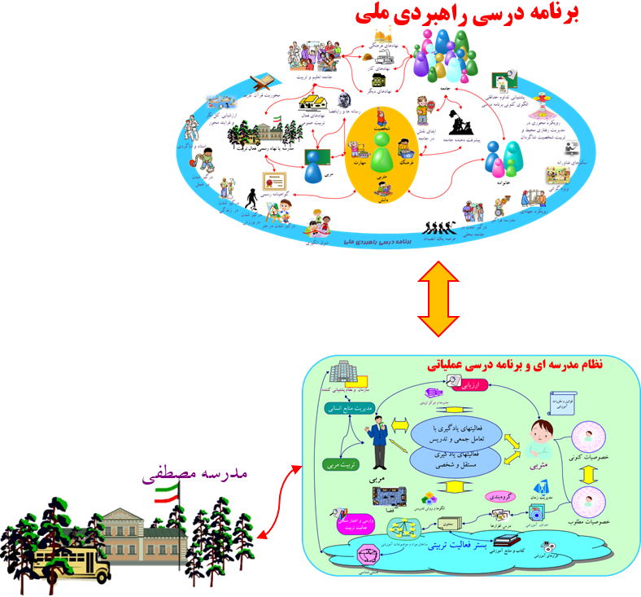
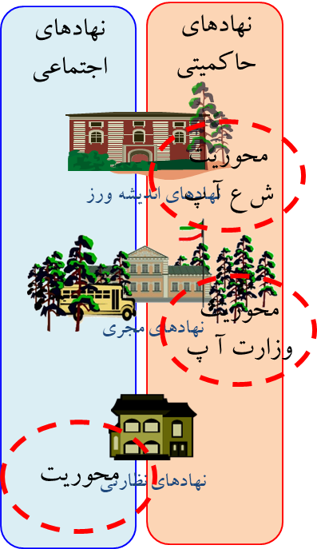







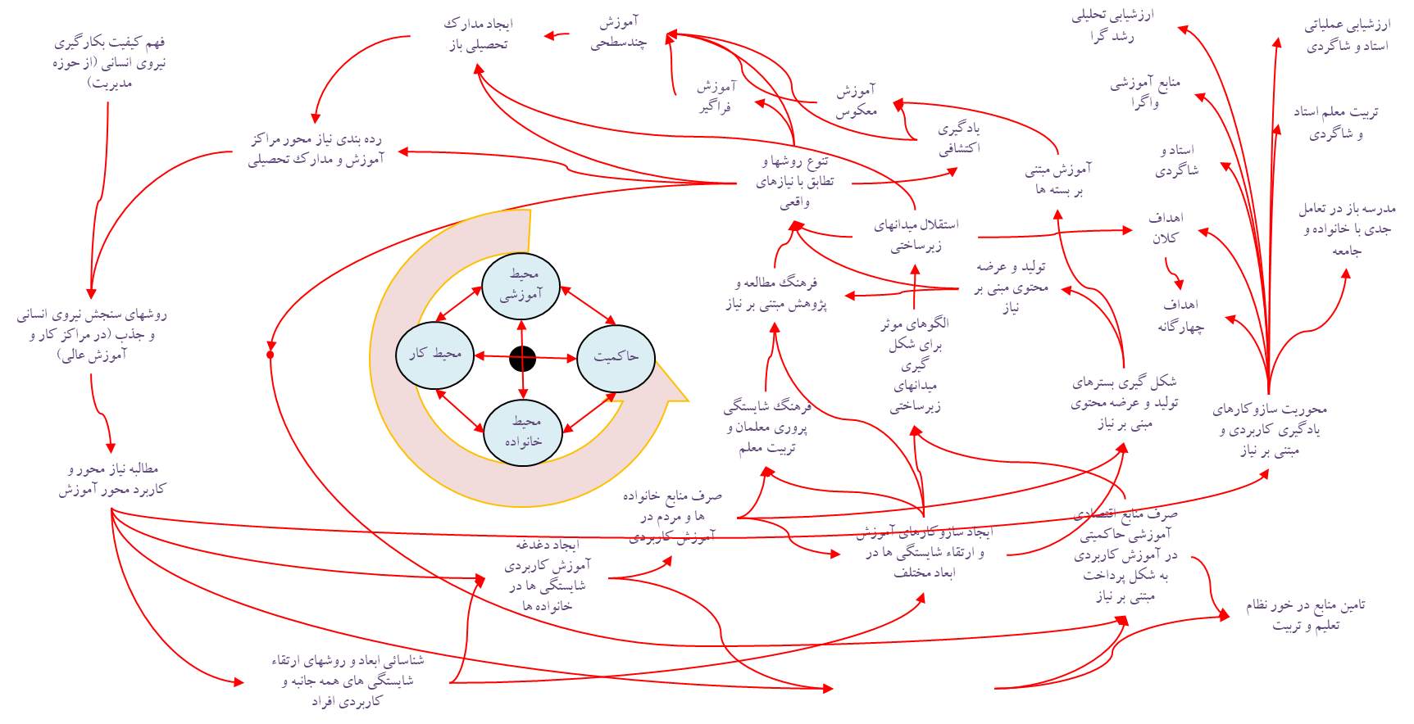
ابعاد محوری بسته سیاستی هم افزا
ماده 1
ماده 2
ماده 4
ماده 7
ماده 6
ماده 3
ماده 5
تعامل با مسئله کنکور
مسئله الگوهای ارتقاء شایستگی نیروی انسانی
الگوهای مختلف برنامه درسی مبتنی بر یک الگوی ملی
ساختار حکمرانی، نظارت و
اعتباربخشی یکپارچه توزیع شده
حمایت و تامین منابع و اختیارات
طیفهای مختلف استعداد و شرایط متربیان
استفاده از خلاقیت و
تلاش جمعی برای تحول
زنجیره تحول نهادی تربیت

Slide 3
والسلام
الحمد لله رب العالمين

Slide 4
متن
برای ایجاد زمینه مشارکت فعال و خلاقانه جامعه در تحول نظام تربیت، و افزایش عاملیت مدرسه، با تحفظ و تحکیم هویت ایرانی اسلامی، و تحقق عدالت تربیتی، در پاسخگوئی به طیفهای مختلف نیازها، استعدادها و شرایط متنوع متربیان و بومهای مختلف، نهادهای مختلف حاکمیت، طبق نقشها و مسئولیتهای تعیین شده در متن این سیاستها، موظفند ضمن حمایتهای لازم، با مشارکت حتی الامکان نهادهای اجتماعی:
امکان تعریف الگوهای مختلف برنامه درسی مدارس، توسط مدارس داوطلب دولتی و غیردولتی، با ایجاد سازوکارهای حکمرانی مناسب، و بررسی، تصویب و نظارت بر اجرای آن الگوها را فراهم کنند.
در بستر سازوکار حکمرانی مذکور، نظام نظارت، ارزشیابی و اعتباربخشی، به صورتی رشد دهنده، تنظیمگر، حمایتی، مراقبتی و حرکت آفرین در مسیر تحول، با حضور مستمر و همهجانبه در همه ابعاد نظام تربیت، پی ریزی و ایجاد شود.
در تحقق عدالت آموزشی، منابع تحصیل رایگان شاگردان در مدارس دولتی و غیردولتی تحول یافته در حیطه این سیاستها، تأمین شود.
اقدامات لازم در فرهنگ سازی و اشاعه الگوهای ارتقاء شایستگی در مدیریت سرمایه انسانی را در کشور، انجام دهند.
متناسب با ویژگیهای رشتههای مختلف آموزش عالی، تمرکز سازوکارهای گزینش دانشجو را حتی الامکان کاهش داده، و با حفظ عدالت آموزشی، بخشی از اختیارات برای تصمیمگیری در مورد معیارها و نحوه گزینش دانشجویان، به دانشکدهها، تفویض شود.

Slide 5






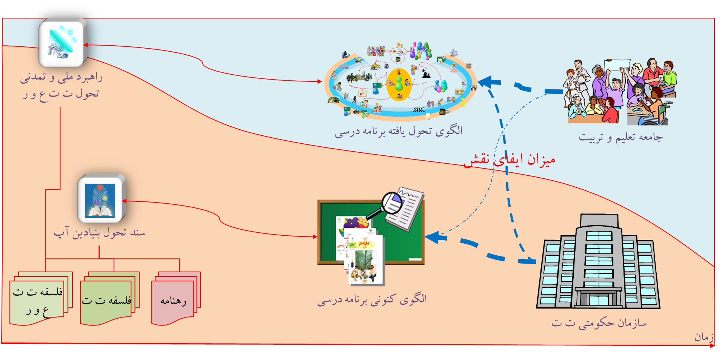


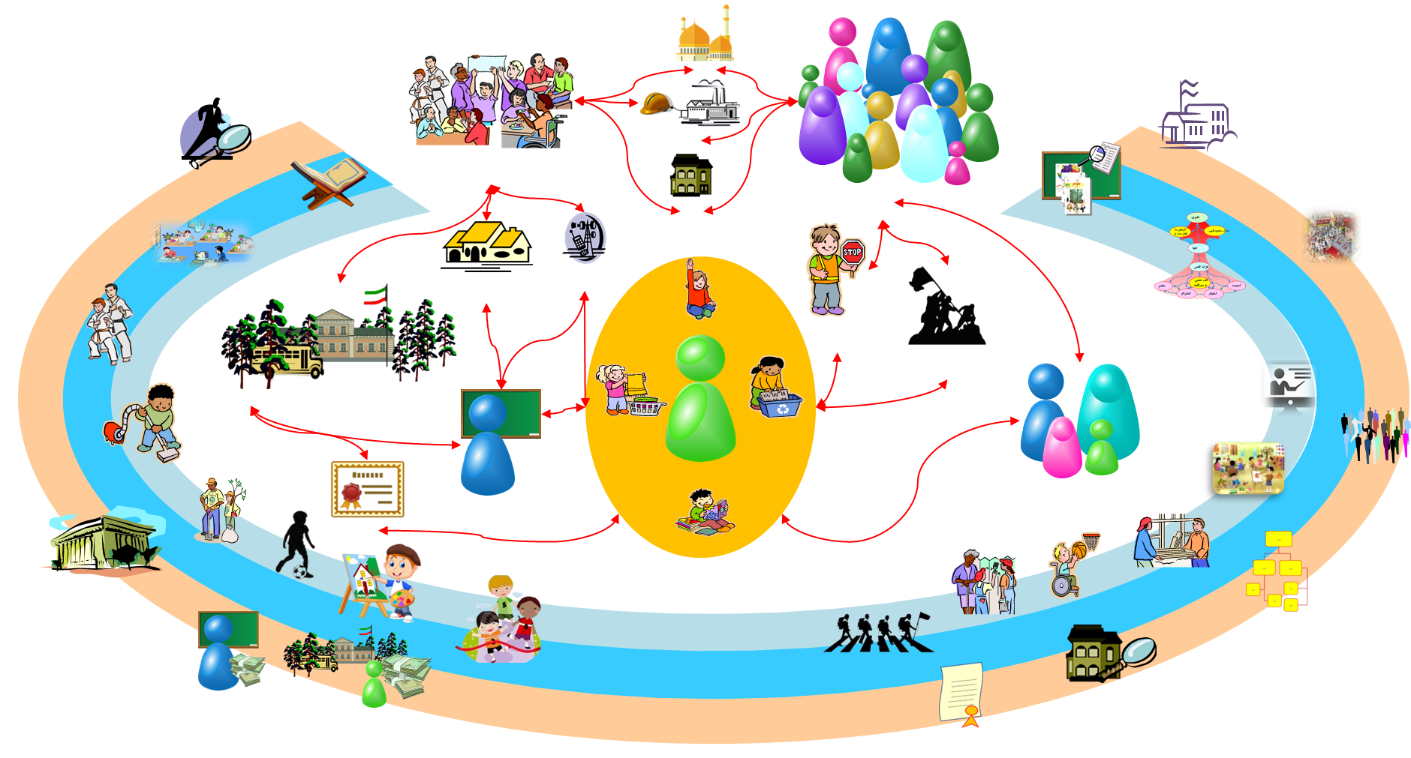
ویژگی های اصلی
تحول نهادی ت ت
تغییر ابرانگاره (پارادایم) ت ت
تحول تمدنی ت ت
رویکرد معماری
سیاستهای هم افزائی اجتماعی ت ر ن ت
سند تحول بنیادین آپ
توسعه تدریجی در کنار همزیستی
تربیت عمومی در کنار تربیت رسمی
الگوی برنامه درسی راهبردی ملی
الگوی کنونی برنامه درسی

Slide 6


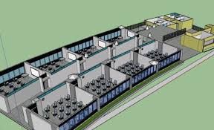







ویژگیهای محوری، سازوکارها و رویکردهای محوری تعلیم و تربیت در دو تمدن
کتاب درسی همگرا و
اهداف آموزشی خرد
ساختار تشکیلاتی مدرسه
سکو و سامانه های آموزشی
منابع آموزشی واگرا و
اهداف تربیتی کلان
مجوزها و مدارک
بسته بندی شده
رویکرد کلیشه ای واحد
رویکردهای انعطاف پذیر و متنوع
مدارک باز و هوشمند
هویت زدائی
و همسان سازی
الگوهای سازمانی
الگوهای نهادی
کلیشه های ثابت
ویژه گرائی
تحولات سريع
یکسانی و همسانی
ساده نگاری
تنوع
پيچيدگي
تمدن صنعتی
تمدن سایبری

Slide 7
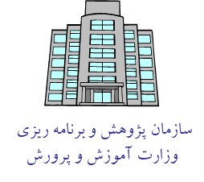
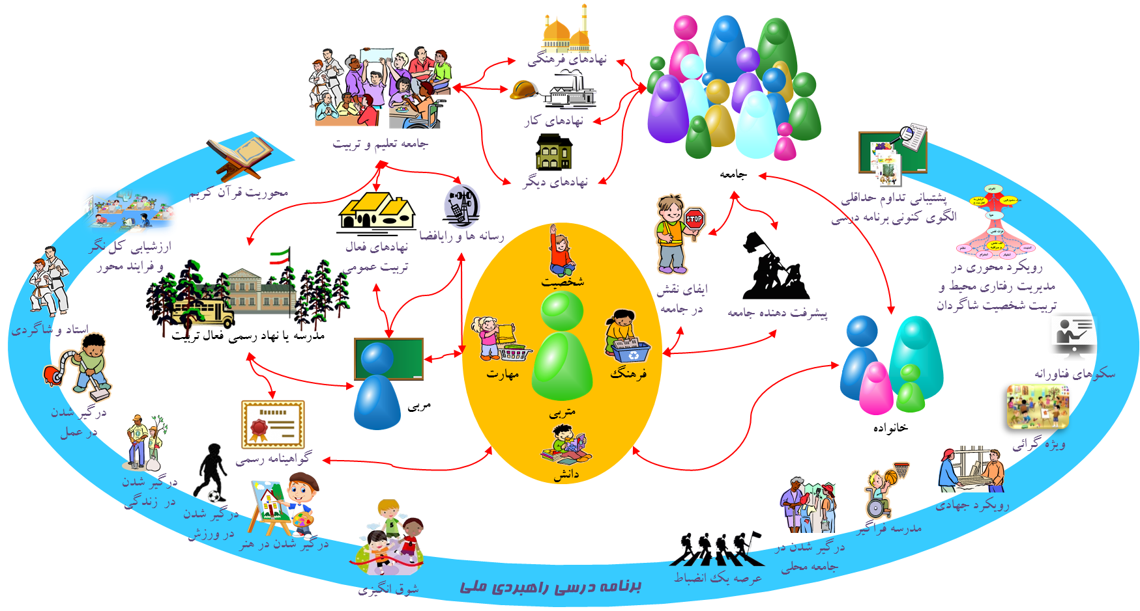






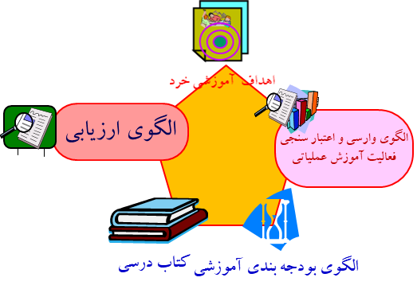







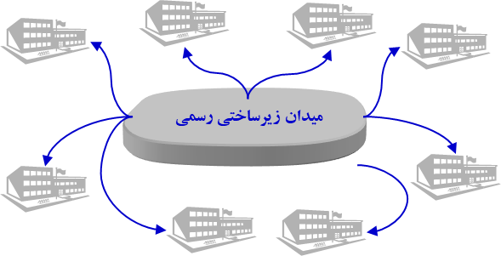
اجرای الگوهای متنوع در چارچوب ملی
اهداف آموزشي کلان
برنامه درسی راهبردی ملی
الگوي وارسي و اعتبار سنجي
فعاليت آموزش راهبردی
منابع حقوق و دستمزد
و هزینه های سازمانی
مدارس داوطلب خلاق - ميدانهای زيرساختي
دولتی یا غیر دولتی
وضع موجود
گام اول

Slide 8



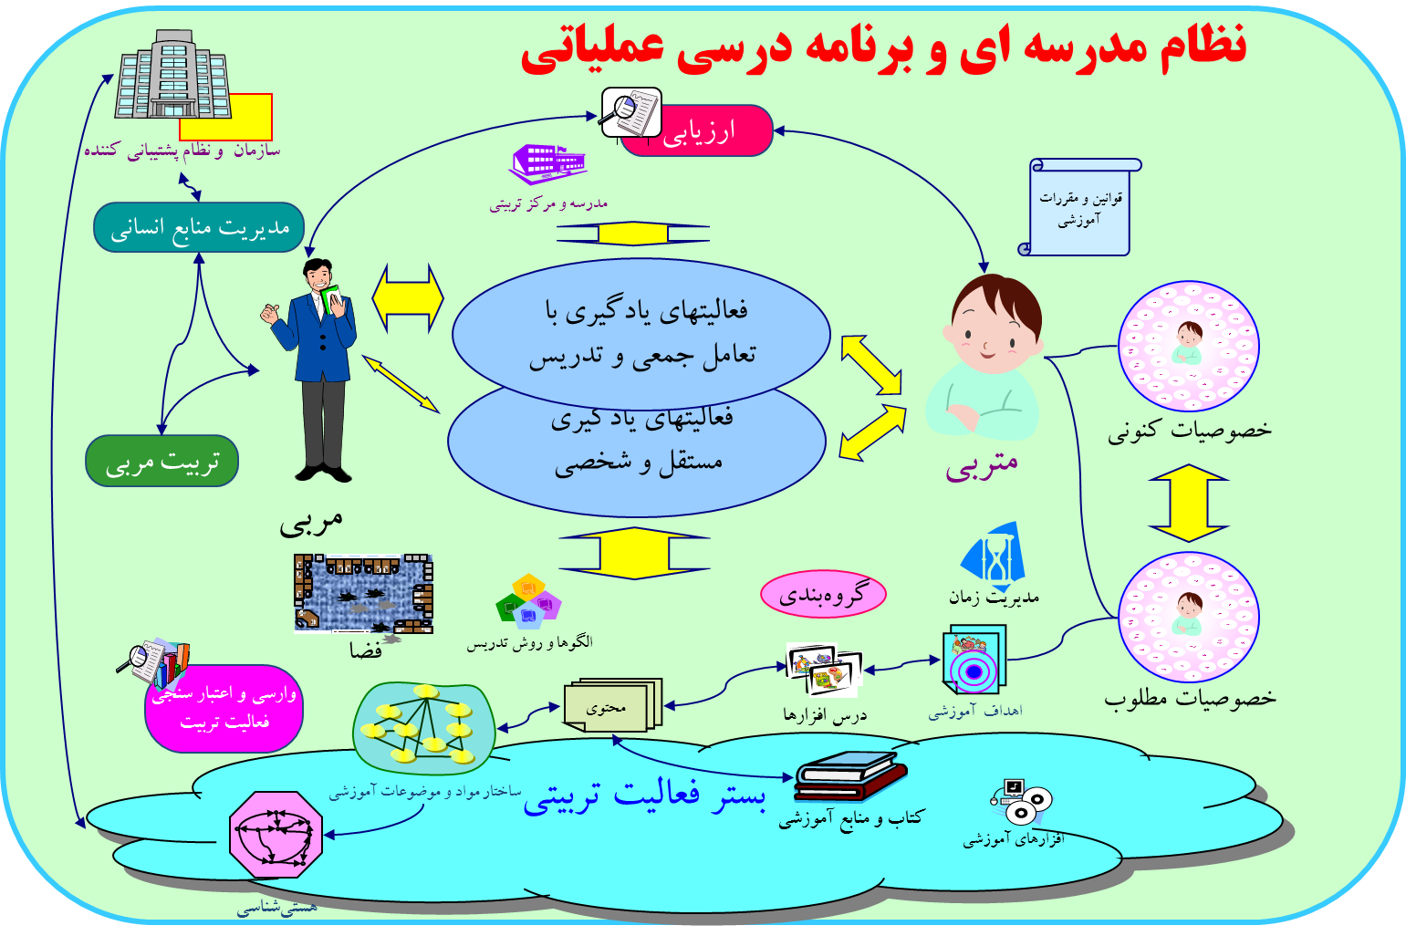

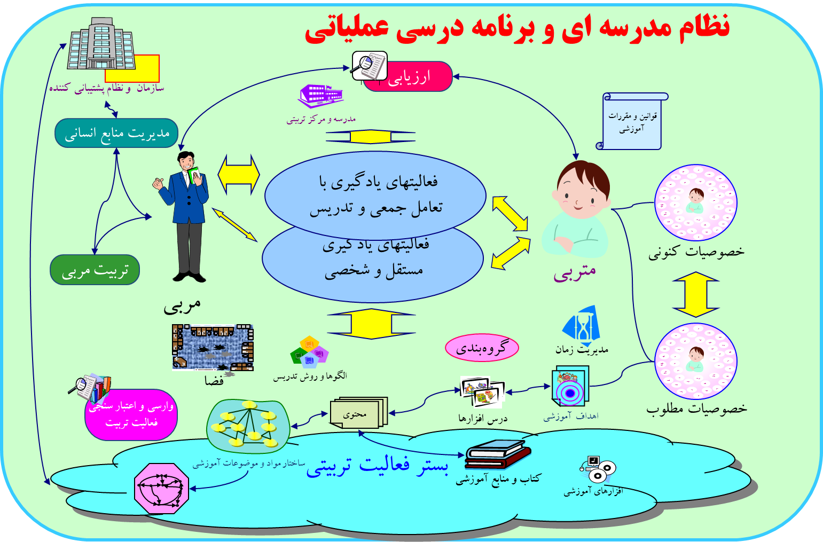
نقشها و سطوح برنامه درسی
برنامه درسی راهبردی ملی
نهادهای اجتماعی
نهادهای حاکمیتی
محوریت
ش ع آ پ
نهادهای اندیشه ورز
محوریت
وزارت آ پ
نهادهای مجری
جواد
تحصيل مي‌كند
مدرسه مصطفی
مدرسه
محوریت
مدرسه
نهادهای نظارتی
مدرسه
ميدان زيرساختي تربیتی رحمت
ميدان زيرساختي تربیت کرامت

Slide 9
رشد ساير ميدان هاي زيرساختي در مقابل ميدان رسمي
30%
70%
ساير ميدان ها
70%
جايگاه ميدان رسمي از 70% كل به 30% كل تقليل يافته است ولي باز هم در مقايسه با ساير ميدان هاي زيرساختي از آنها بزرگتر است.
ساير ميدان ها
30%
ميدان زيرساختي رسمي
ميدان زيرساختي رسمي
گام اول
ميدان رسمي
ميدان رسمي
زمان

Slide 10


زنجيره ارزش سه لايه نهادی تربیت
لايه خدمات
احساس نياز به
تعلیم و تربیت
توسط مردم و فعالان
انتخاب بستر،
رويکرد و سازماندهی
و تامین منابع و محیط
انتخاب روش و منابع متناسب شاگردان و محیط
مدارس دولتی
پشتیبانی
تربیتی
فعالیتهای آموزشی
ارزشیابی
مدارس غیر دولتی
احساس نياز مردم به تعلیم و تربیت و ارائه خدمات توسط مراکز آموزشی و پرورشی
لايه بسترها
تحليل نيازها و طراحي
توسعه
ارائه خدمات بسترها
اشاعه
نگهداري و پشتيباني
موسسات دولتی و غیر دولتی
تولید محتوی و ایجاد و پشتیبانی
از بسترهای تعلیم و تربیت
فراهم کردن بسترهاي توزيع شده توليد و عرضه محتوي و ارائه خدمات تعلیم و تربیت و شکل گيري موسسات تعلیم و تربیت و فعاليت آنها
لايه مديريت راهبردی
تحليل محيط و نيازسنجي
سازماندهي و برنامه ريزي جریان عمومی تعلیم و تربیت
مديريت منابع
پشتيباني
مديريت راهبردی و کلان
نظارت، ارزیابی و اعتبار سنجی کلان
مديريت راهبردی نهادي توزيع شده تعلیم و تربیت و جهت دادن به حرکت کلان نظام تعلیم و تربیت

Slide 11







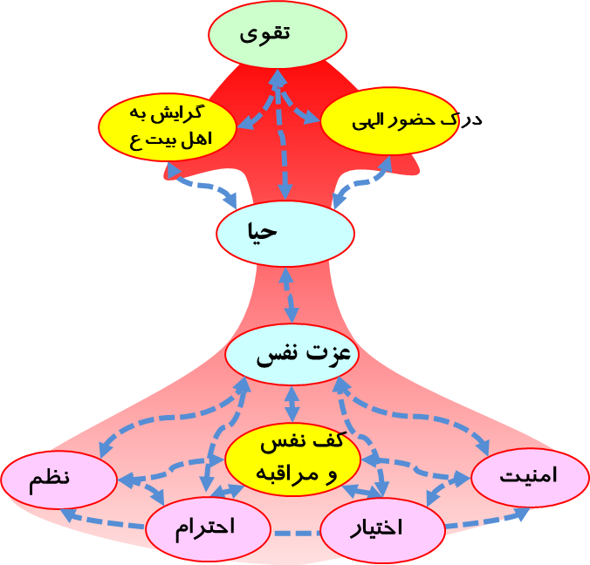













ابعاد برنامه درسی راهبردی ملی (یک نمونه)
نهادهای فرهنگی
نهادهای کار
جامعه تعلیم و تربیت
نهادهای دیگر
جامعه
محوریت قرآن کریم
پشتیبانی تداوم حداقلی الگوی کنونی برنامه درسی
ارزشیابی کل نگر و فرایند محور
نهادهای فعال
تربیت عمومی
رسانه ها و رایافضا
رویکرد محوری در مدیریت رفتاری محیط و تربیت شخصیت شاگردان
شخصیت
ایفای نقش در جامعه
پیشرفت دهنده جامعه
استاد و شاگردی
مدرسه یا نهاد رسمی فعال تربیت
مهارت
فرهنگ
سکوهای فناورانه
درگیر شدن در عمل
مربی
متربی
خانواده
ویژه گرائی
گواهینامه رسمی
درگیر شدن در زندگی
دانش
درگیر شدن در ورزش
رویکرد جهادی
مدرسه فراگیر
درگیر شدن در هنر
درگیر شدن در جامعه محلی
شوق انگیزی
برنامه درسی راهبردی ملی
عرصه یک انضباط

Slide 12
تحول با رویکردی نهادی زنجیره تحول در نبرد نیازها در هسته مقاوم
نيازهاي چالش ساز
(سئوالات پيش روي هسته مقاوم)
هسته مقاوم پارادایم نهادی
به جای مداخلات غیر ضروری،
دستوری و بخشنامه ای
زنجيره تحول از مجرای تحول نیازها
اثرگذاری هوشمندانه در نقاط گلوگاهی برای ایجاد یک جریان خودسازمانده درون زا
نهادینه شدن سند در بافت هنجارهای جامعه
نيازهاي جايگزين
(نيازهاي قوام دهنده هسته پارادايم جديد)
نيازهاي تحول دهنده
(نيازهاي ثانوي مديريت كننده نبرد)
چالش و نبرد بين نيازهاي تحول دهنده و هسته پارادايم نهاد

Slide 13












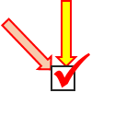


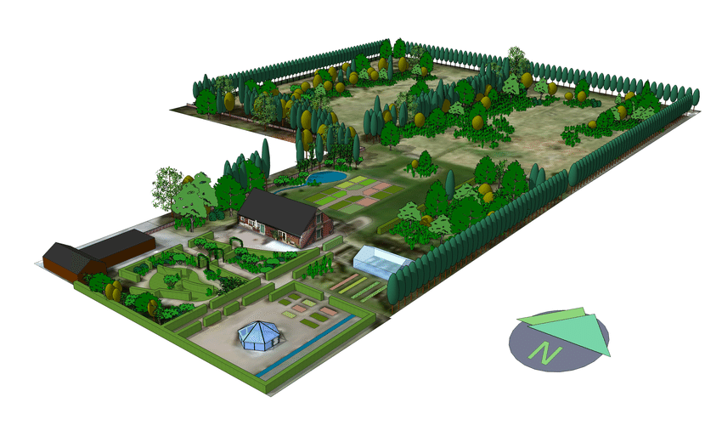


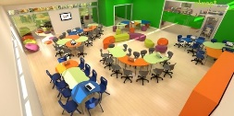
مقایسه اجمالی دو ابرانگاره نظام تربیت
یادگیری منفعل و دستورالعملی
یادگیری فعال و اکتشافی
حافظه مدار
خلاقیت
ارزشیابی نتیجه گرا و
نمره مدار، رتبه گذار و مقایسه گر
ارزشیابی رشد و
فرایند یادگیری
معلم سخنران و دانش- آموز
استاد و شاگردی
یادگیری با فشار و
برای نمره
کار انفرادی
یادگیری خودانگیخته
مربی و کار گروهی
ابرانگاره آموزش صنعتی
ابرانگاره نوین و آینده تربیت
تفکر همگرا
تفکر واگرا
سکوهای آموزشی
کتاب درسی همگرا
ساختمان مدرسه فعال و خلاق
ساختمان مدرسه راهرو و سلول
منابع آموزشی واگرا
کلاس درسی رو به تخته
کلاسهای متنوع فعال نظیر استودیوی یادگیری
4-3

Slide 14


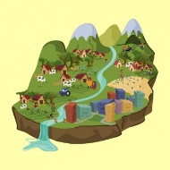


دو ماموریت اساسی مدرسه
ارتقاء و پیشرفت جامعه، کشور و تمدن بواسطه ارتقاء آگاهی ها و هنجارهای افراد
ارتقاء توانمندیهای شاگرد، برای ایفای نقش موثر در جامعه
مدرسه
3-1

Slide 15













ابعاد سه حوزه محوری رویکرد برنامه درسی راهبردی
مدرسه طراحی و ساخت
مدرسه اکتشاف
مدرسه عمل
مدرسه شناختی
مدرسه زندگی
درگیر شدن در عمل
کلاس معکوس
مدرسه فرهنگ
رویکرد چند سطحی
درگیر شدن در زندگی
مدرسه اجتماعی
ویژه گرائی
بسته های یادگیری
مدرسه فراگیر
سکوهای فناورانه
مدرسه شخصیت

Slide 16
توسعه تدریجی در کنار همزیستی مسالمت آمیز
راهبرد ملی و تمدنی تحول ت ت ع و ر
الگوی تحول یافته برنامه درسی
جامعه تعلیم و تربیت
میزان ایفای نقش
سند تحول بنیادین آپ
فلسفه ت ت ع و ر
فلسفه ت ت
رهنامه
الگوی کنونی برنامه درسی
سازمان حکومتی ت ت
زمان

Slide 17
رویکرد عمومی عملیاتی تحول
پارادایم آموزش صنعتی
طیف وسیعی از مدارس تا سالها رویکرد کتاب درس و بودجه بندی و سازوکارهای نظام موجود را اجرا می کنند. جابجائی به رویکرد جدید اختیاری خواهد بود.
پارادایم تعلیم و تربیت برتر

Slide 18
زنجیره ارزش نظام صنعتی تعلیم و تربیت
مدارس دولتی
نیازسنجی و سیاستگذاری
تعیین روش و تولید محتوی
تامین منابع مادی و انسانی
بسترسازی و توسعه فناوری
توزیع امکانات و محتوی
ارائه آموزش و خدمات و ارزشیابی
مدارس غیر دولتی
موسسات غیر دولتی
تولید محتوی و ایجاد و پشتیبانی
از بسترهای تعلیم و تربیت

Slide 19
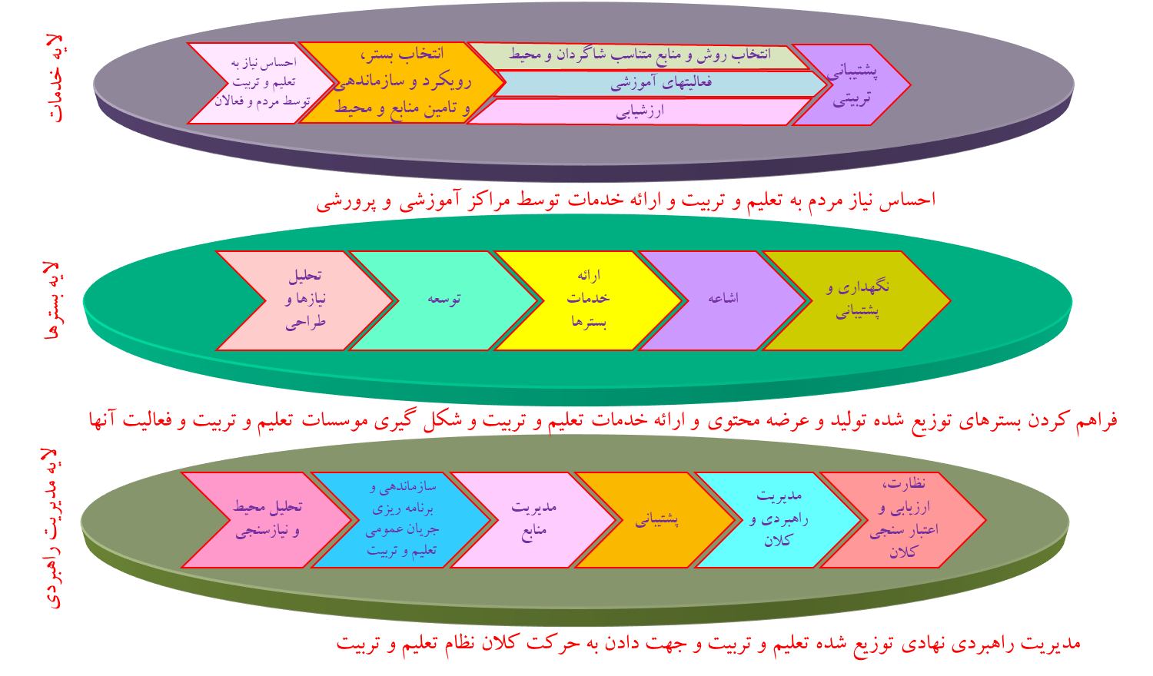
تحول زنجيره ارزش تعلیم و تربیت
زنجيره ارزش نظام صنعتی تعلیم و تربیت
نیازسنجی و سیاستگذاری
تعیین روش و تولید محتوی
تامین منابع مادی و انسانی
بسترسازی و توسعه فناوری
توزیع امکانات و محتوی
ارائه آموزش و خدمات و ارزشیابی
زنجيره ارزش سه لايه نهادی تعلیم و تربیت

Slide 20
ميدان هاي متعدد و متنوع زيرساختي آموزش
تحصيل مي‌كند
مدرسه مصطفی
جواد
مدرسه
مدرسه
مدرسه
مدرسه
مدرسه
مدرسه
مدرسه
مدرسه
مدرسه
مدرسه
داراي رويكرد متفاوت
داراي رويكرد متفاوت
ميدان زيرساختي آموزش کرامت
ميدان زيرساختي آموزش نور
ميدان زيرساختي آموزش شاهد
مدرسه
مدرسه
مدرسه
مدرسه
مدرسه
مدرسه
مدرسه
مدرسه
مدرسه
مدرسه
مدرسه
ميدان زيرساختي آموزش سينا
ميدان زيرساختي آموزش رسمي

Slide 21
يك مثال از نهادينه شدن سازمان نهاد نظام آموزشي سنتي (كلاسيك)
در آن حل شده اند
مردم به طور خود جوش با اين نظام همكاري مي كنند
نظام آموزشي نهادينه شده در كشور ايران در حال حاضر (1385)
خواسته‌هاي آن را بر آورده مي كنند
طبق قواعد آن فكر مي كنند
در حالي‌كه تقريبا همه مي‌دانند كه اين نظام مطلوبيت و اعتبار عقلاني ندارد!
زندگي شان را مطابق آن سازمان مي دهند
برنامه‌هاي زندگي خود را بر اساس قواعد آن تنظيم مي كنند
خدمات آن را طلب مي كنند
از دست دادن جايگاههاي كوچك در آن را مصيبت بزرگ مي شمارند
آرمانهاي آن را دنبال مي كنند
IDP#119

Slide 22
يك مثال : نهاد نظام آموزشي سرچشمه نهادينه شدن اين نظام
نظام ارزشيابي فرمال حقوق و دستمزد دولتي
نظام ارزشيابي فرمال مدرك و اعتبار علمي
كنكور
IDP#120

Slide 23
نيازهاي انسجام دهنده هسته نهاد
درگير شدن و ايفاي نقش افراد در نهاد بر اساس اين نيازها
عامل اصلي قوام نهادي
هسته مقاوم در مقابل تغيير
(هسته پارادايم نهاد)
مقاومت در مقابل هر نوع تغييري كه خللي در پاسخگوئي به اين نيازها ايجاد كند و آن را مورد سئوال و هجوم قرار دهد
گلوگاه تحول نهادي
IDP#108

Slide 24
يك مثال : نهاد نظام آموزشي سرچشمه نهادينه شدن اين نظام
نظام ارزشيابي فرمال مدرك و اعتبار علمي
نظام ارزشيابي فرمال حقوق و دستمزد دولتي
كنكور
IDP#120

Slide 25
نيازهاي تحول دهنده نهاد
نيازهاي چالش ساز
(سئوالات پيش روي هسته مقاوم)
زنجيره نياز به تحول
چالش و نبرد بين نيازهاي تحول دهنده و هسته پارادايم نهاد
نيازهاي تحول دهنده
(نيازهاي ثانوي مديريت كننده نبرد)
نيازهاي جايگزين
(نيازهاي قوام دهنده هسته پارادايم جديد)
IDP#108

Slide 26



نمونه اي از نيازهاي چالش ساز 5 سئوال اساسي از نظام تعليم و تربيت
چرا فارغ التحصيلان از بكاربستن عملي يافته هاي خود عاجزند و دانسته ها در كاربردها ظاهر نمي شود؟
چرا پس از گذشت ثلث قرن از انقلاب اسلامي، هنوز فارغ التحصيلان با علاقه به دين، و آنچه كه دين ترسيم كرده (انسان متعالي) فاصله زيادي دارند؟
؟
؟
؟
؟
چرا بسياري از فارغ التحصيلان در برقراري ارتباط با جامعه و ايفاي موثر نقشهاي اجتماعي ناتوانند؟
چرا پرورش استعدادها، خلاقيت، شخصيت و كمال كودكان مغفول است؟
چرا كودكان با علاقه و انگيزه خود درس نمي خوانند؟

Slide 27
يك مثال : نهاد نظام آموزشي نبرد نهادي
قابل جايگزيني به شيوه سازماني و دستوري نيست!
نظام داراي مطلوبيت و عقلانيت برتر
لازمه پيروزي در اين نبرد، خشكاندن سرچشمه هاي نهادي نظام سنتي است
بايد چون نظام آموزشي سنتي نهادينه شود
بايد چون نظام آموزشي سنتي نهادينه شود
يك نبرد نهادي در شرف وقوع است
تحول نهادي لازم است نه تحول سازماني
IDP#121

Slide 28
چرخه 1 - معیوب - موجود مبتنی بر آموزش فرمال
تامین منابع اقتصادی توسط خانواده های برای روال کنکوری
فرهنگ خانواده در آموزش مدرک گرا
رواج آموزشی رسمی و میدان دارای آپ
تسلط طلبی آپ رسمی بر میدان ت ت
مدل واحد آموزشی
هنجار شدن مفاد آموزشی فرمال از دورانهای قدیم
محورقرارگرفتن آموزش برای وجاهت اجتماعی مستقل از کاربرد
کتابهای درسی همگرا
اهداف آموزشی حبس شده در خرده اهداف
ارزیابی فرمال و کلیشه محور موضوعات درسی
تدریس سخنرانی محور
محوریت یادگیری برنامه ای اسکینری
اصل قرار گرفتن نظریه انضباط صوری
ارزش مدرک تحصیلی در جامعه
اهداف آموزشی محدود به دانش
ارزشیابی حقوق و دستمزد بر اساس مدرک
رواج کنکوری و المپیادی
بودجه بندی رسمی دروس و تعیین جزئیات
چهاردیواری مدرسه و فضای سربازخانه ای
فرهنگ فارغ التحصیلی
صرف منابع رسمی آپ بر روال فرمال
غیرکاربردی شدن ماموریت آموزش رسمی
رواج آموزشگاههای کنکور و اقتصاد عظیم آن
اصالت یافتن مدرک تحصیلی
"به ما مربوط نیست"به نیازهای زندگی و محیط کار
رواج کلاس خصوصی و اقتصاد عظیم آن
ارائه مدارس در حد رفع تکلیف
تربیت معلم آکادمیک
بودجه حداقلی نظام تربیت
فرهنگ بی اهمیت شدن مطالعه غیر درسی
فرهنگ محافظه کاری در آموزش ماشینی معلمان

